Slide 1
2020 LGS- YKS TERCİH DANIŞMANLIĞI

Slide 2
2020 Liselere Geçiş Sistemi (LGS) ve Yükseköğretim Kurumlarına Geçiş Sınavı (YKS) tercih danışmanlığı sürecinde tüm öğrenci, öğretmen ve velilerimize rehberlik ederek; her bir öğrencinin bir üst öğrenim kurumuna yerleştirilmesinde en doğru ve sağlıklı tercihin yapılmasına katkı sunmayı amaçlıyoruz.
Merkez Müdürü
Mehmet Uğur PARMAKSIZ

Slide 3
TERCİH DANIŞMANLIĞI BİRİMLERİ
ALTINDAĞ İLÇESİNE BAĞLI RESMİ OKULLAR VE ALTINDAĞ REHBERLİK ARAŞTIRMA MERKEZİ’NDE 'TERCİH DANIŞMANLIĞI BİRİMLERİ' KURULMUŞ OLUP; BU BİRİMLERDE LGS İLE YKS‘ YE KATILAN ÖĞRENCİLERİMİZE TERCİH DANIŞMANLIĞI HİZMETİ VERİLECEKTİR.
ALTINDAĞ İLÇESİ TERCİH DANIŞMANLIĞI BİRİMLERİ, LGS VE YKS İÇİN MEB VE ÖSYM TARAFINDAN AÇIKLANACAK OLAN ÇALIŞMA TAKVİMİ DOĞRULTUSUNDA TEMMUZ AYI İÇERİSİNDE «09:00 – 16:00» SAATLERİ ARASINDA «eba.gov.tr» ÜZERİNDEN REHBERLİK ÖĞRETMENLERİ TARAFINDAN HİZMET VERECEKTİR.

Slide 4
LGS MERKEZÎ SINAV SONUÇLARI 16 TEMMUZ 2020 TARİHİNDE «https://www.meb.gov.tr» İNTERNET ADRESİNDE İLAN EDİLECEK; ÖĞRENCİLER İÇİN TERCİH İŞLEMLERİ MEB TARAFINDAN AÇIKLANACAK RESMİ TARİH İLE BAŞLAYACAKTIR.
YKS 2020 SONUÇLARI «28 TEMMUZ 2020’DE» AÇIKLANACAK VE TERCİH İŞLEMLERİ ÖSYM TARAFINDAN İLAN EDİLECEK OLAN TARİHTE BAŞLAYACAKTIR.

Slide 5
LGS – YKS TERCİH DANIŞMANLIĞI PANDEMİ NEDENİYLE İNTERNET ORTAMINDA EBA ÜZERİNDEN GERÇEKLEŞTİRİLECEKTİR.

Slide 6
KOORDİNASYON KURULLARININ PLANLAMASI DOĞRULTUSUNDA, MEZUNLAR VE REHBERLİK ÖĞRETMENİ OLMAYAN OKULLARIN ÖĞRENCİLERİ İÇİN GÖREVLENDİRİLECEK OLAN REHBERLİK ÖĞRETMENLERİ İLE REHBERLİK VE ARAŞTIRMA MERKEZLERİ (RAM) TARAFINDAN TERCİH DANIŞMANLIĞI HİZMETİ SAĞLANACAKTIR .
«TERCİH DANIŞMA HATTI» VE «EBA» ÜZERİNDEN ÖĞRENCİLERLE GÖRÜŞME SAĞLANACAKTIR.

Slide 7
KILAVUZDA YER ALAN TAKVİM DOĞRULTUSUNDA BİRİMLERİN ÇALIŞMA ÇİZELGELERİ OKUL MÜDÜRLÜKLERİNCE EBA SİSTEMİNE İŞLENECEKTİR.
ÖĞRENCİLERE TERCİH SÜRECİNDE EBA (EĞİTİM BİLİŞİM AĞI) ÜZERİNDEN OKUL REHBERLİK ÖĞRETMENLERİ DESTEK SUNACAKTIR.
PLANLANMIŞ ÇALIŞMA SAATLERİ İÇERSİNDE AKTİF OLARAK TERCİH DANIŞMANLIĞI YAPILACAKTIR.

Slide 8
İNTERNET BAĞLANTISI İLE EBANIN KULLANILAMADIĞI DURUMLARDA OKUL REHBERLİK ÖĞRETMENLERİ İLE TELEFON BAĞLANTISI SAĞLANACAKTIR. OKUL REHBERLİK ÖĞRETMENİ OLMAYAN ÖĞRENCİLERE REHBERLİK ARAŞTIRMA MERKEZİ REHBERLİK ÖĞRETMNLERİNCE TERCİH DANIŞMANLIĞI HİZMETİ VERİLECEKTİR.

Slide 9
LGS TERCİHLERİNDE SORUMLULUK VELİ VE OKUL MÜDÜRLÜKLERİNE AİT OLUP; ÖĞRENCİLERİN TERCİHLERİ ÖĞRENCİ VELİSİ YA DA OKUL MÜDÜRLÜKLERİ TARAFINDAN SİSTEME GİRİLİR. TERCİH DANIŞMANLIĞI BİRİMLERİNDE GÖREVLENDİRİLEN REHBERLİK ÖĞRETMENLERİ SİSTEME TERCİH GİRİŞİNDE BULUNMAZ.
YKS TERCİH SÜRECİNDE TERCİH SORUMLULUĞU TAMAMEN ÖĞRENCİYE\BİREYE AİT OLUP; TERCİH DANIŞMANLIĞI BİRİMLERİNDE GÖREVLENDİRİLEN REHBERLİK ÖĞRETMENLERİ SİSTEME TERCİH GİRİŞİNDE BULUNMAZ.
KAYNAK: 2020 TERCİH DANIŞMANLIĞI KILAVUZU

Slide 10
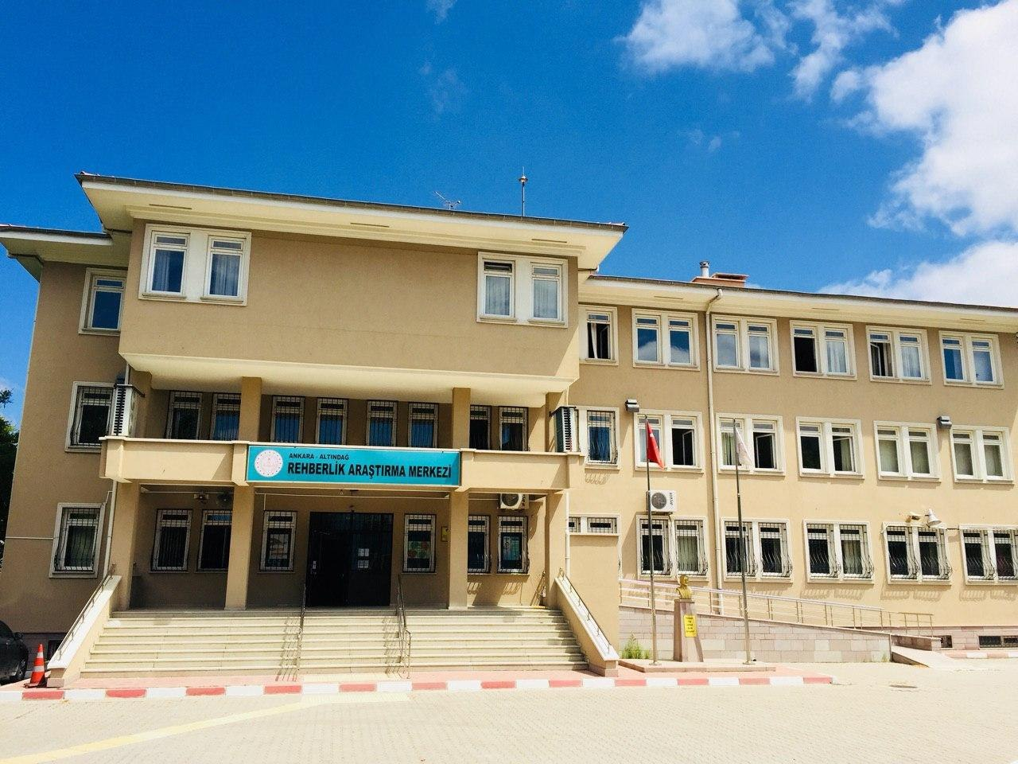
ALTINDAĞ REHBERLİK VE ARAŞTIRMA MERKEZİ
ALO TERCİH DANIŞMA HATTI
0312 347 61 94

